Slide 1
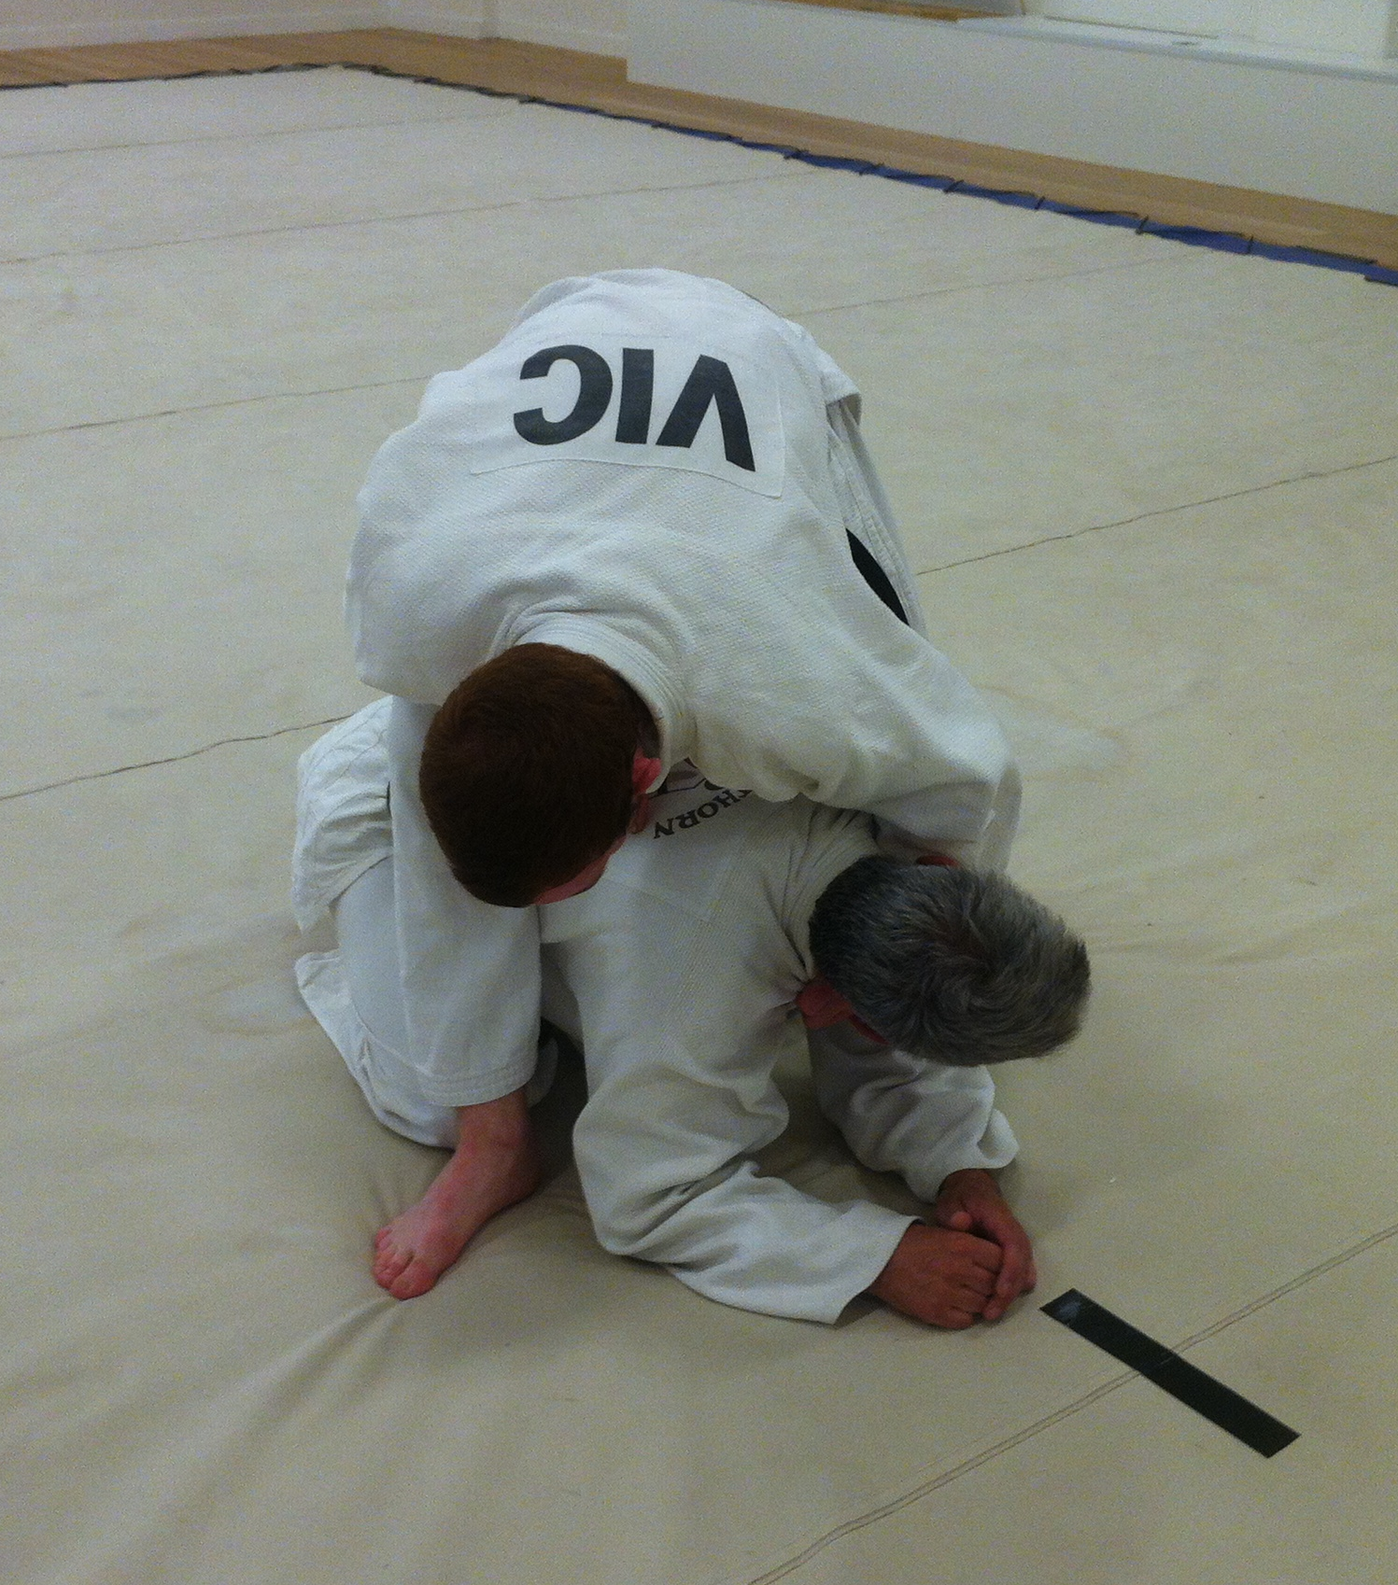
Pascal’s Turnover

